Slide 1
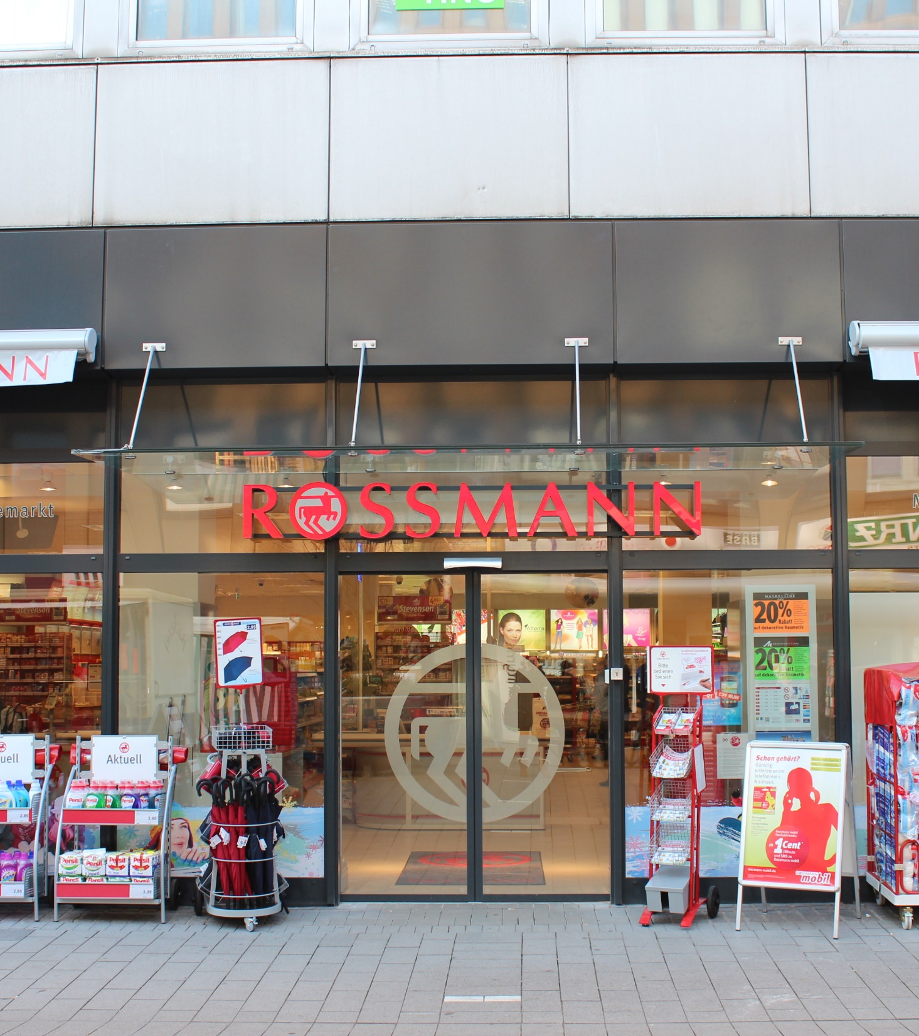
Desarrollo de un app para la estimación de ventas en la tienda de farmacia Rossmann
Integrantes:
1. Edwin Chirre (Data translator)
2. Angel Haro (Data Scientist)
3. Jaqueline Villamarín (ML Engineer)
4. William Chuquer (Developer)

Slide 2

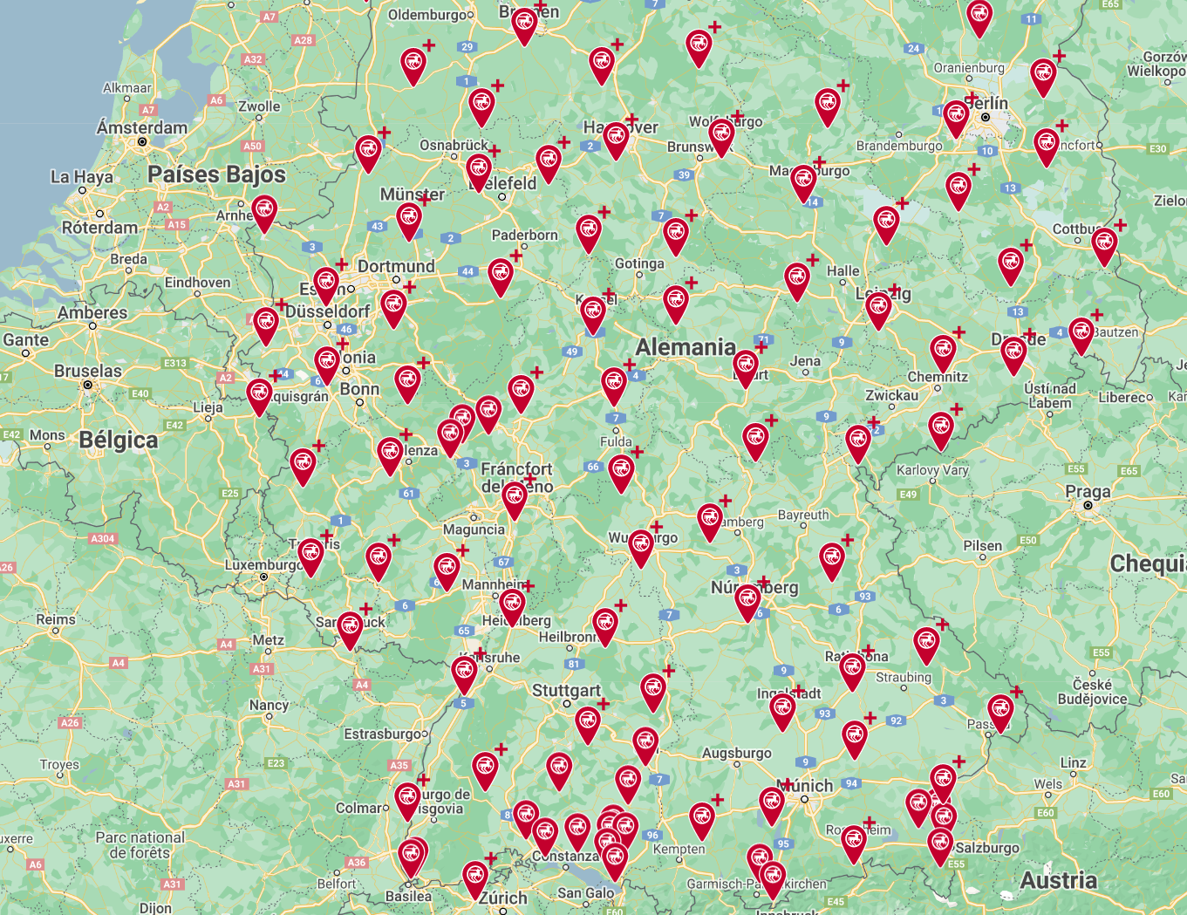
Rossmann es la 2da cadena de farmacia más grande de Alemania
Fundado en 1972 por Dirk Rossmann
2da cadena de farmacia más grande de Alemania
Tiene más de 3,000 tiendas
Se ubica en 7 países de Europa

Slide 3
Desarrollar app para predecir las ventas de las tiendas
Situación actual
Los gerentes de las tienda predicen las ventas diarias bajo su propia experiencia, por lo que no hay uniformidad en dicho cálculo
Objetivo
Predecir de manera confiable y estandarizada las ventas diarias de cada tienda mediante un algoritmo de machine learning
Propuesta
Desarrollar un app donde cada gerente pueda predecir la venta de sus tiendas

Slide 4
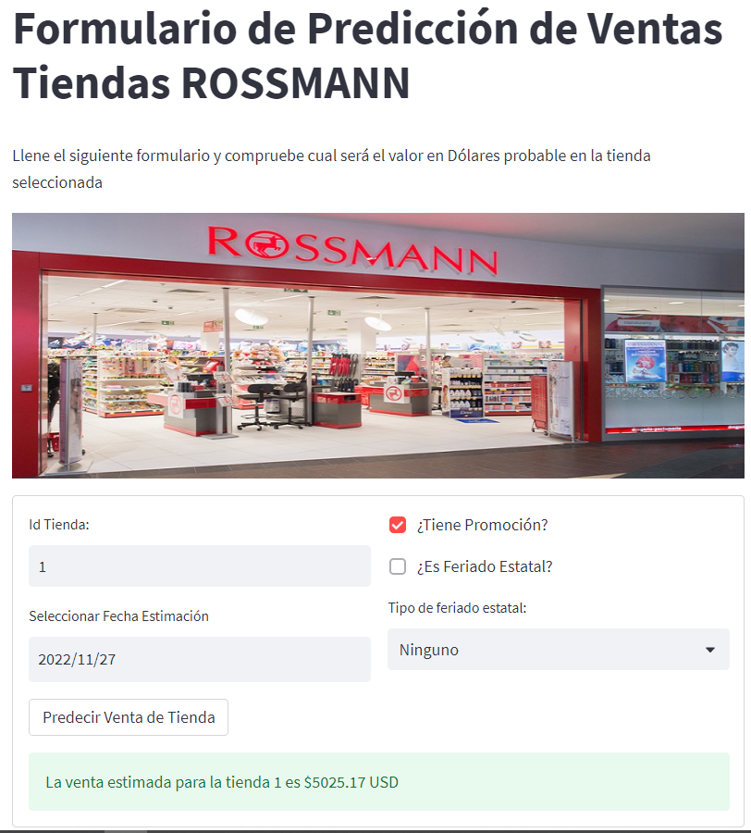
Pasos para la creación del formulario de predicción de ventas

Slide 5
Pasos para crear el formulario analítico
Entendimiento de la data
Creación del modelo
Generación del API
Publicación de la imagen Docker y subir a AWS
Interfaz web (front end)

Slide 6
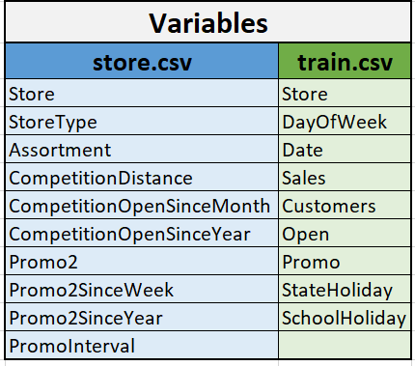
Entendimiento de la data
Store.csv
Base de datos de 1115 Tiendas
Train.csv
Base de datos de Ventas de cada tienda. Histórico de 01ENE2013 hasta el 31JUL2015, más de 1millón de registros
Variable de
Predicción

Slide 7
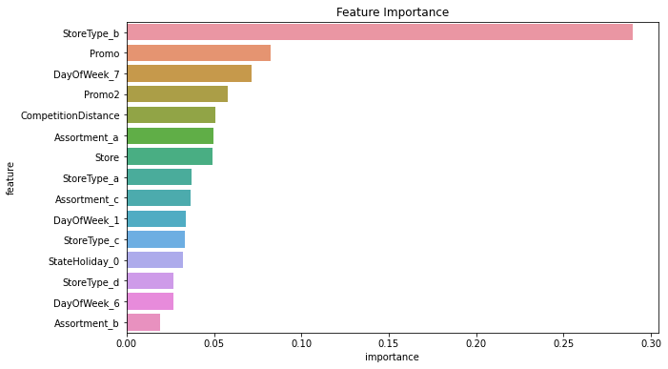
Creación del modelo
Ficha técnica
Se realizó un modelo Xgboost regressor
Se consideraron 30 variables
Tiene un RMSE de 370

Slide 8
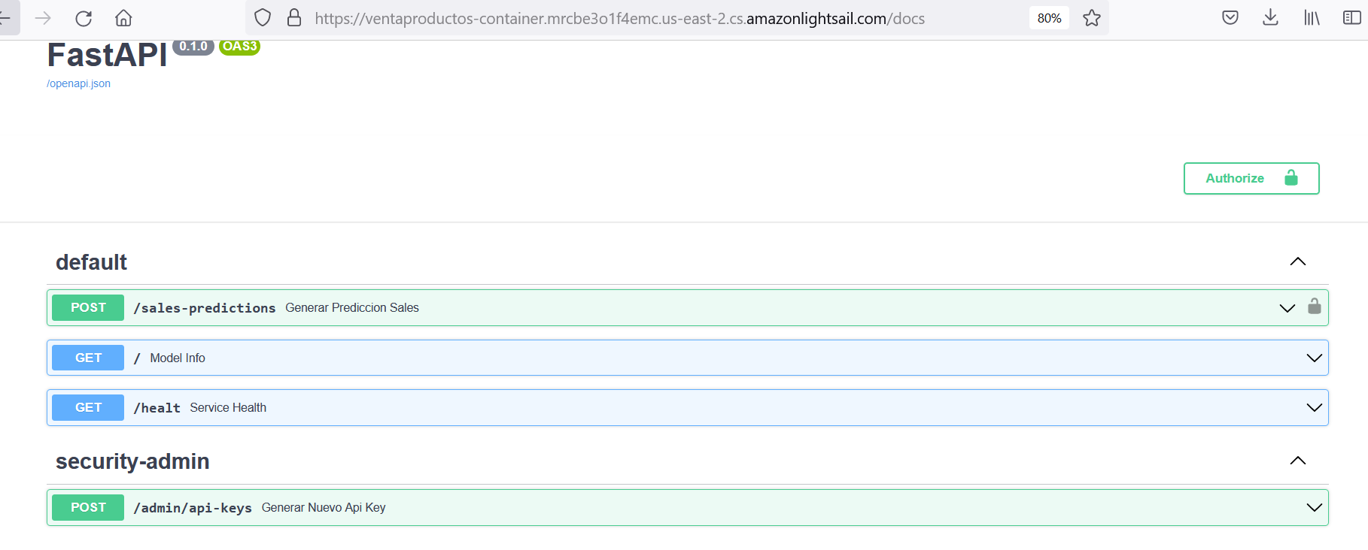
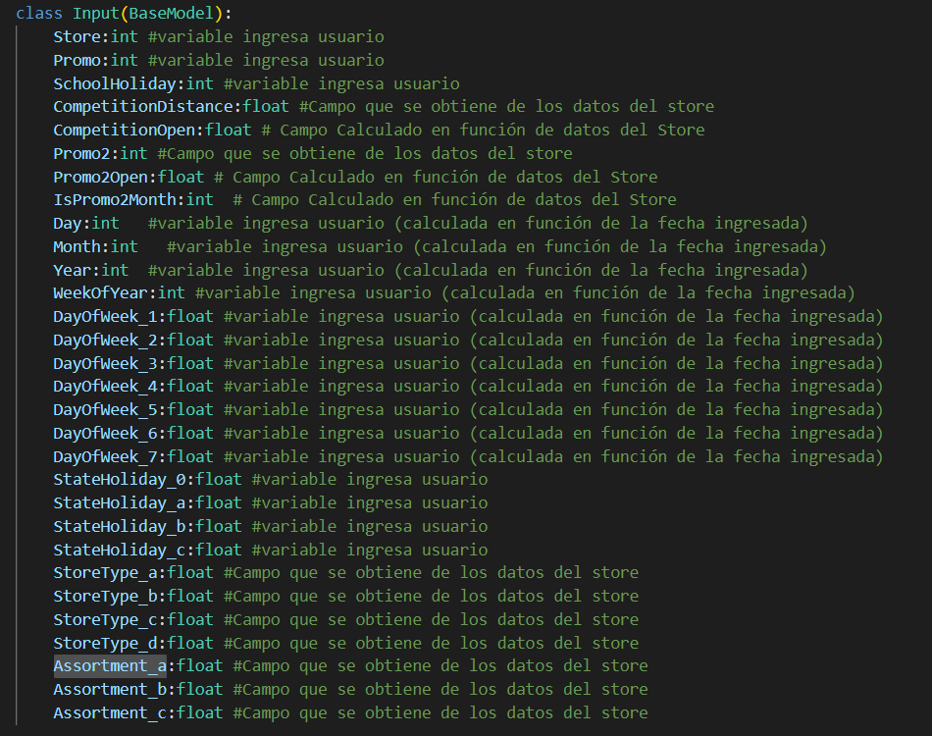
Generación del API con FastAPI (Métodos Rest)

Slide 9
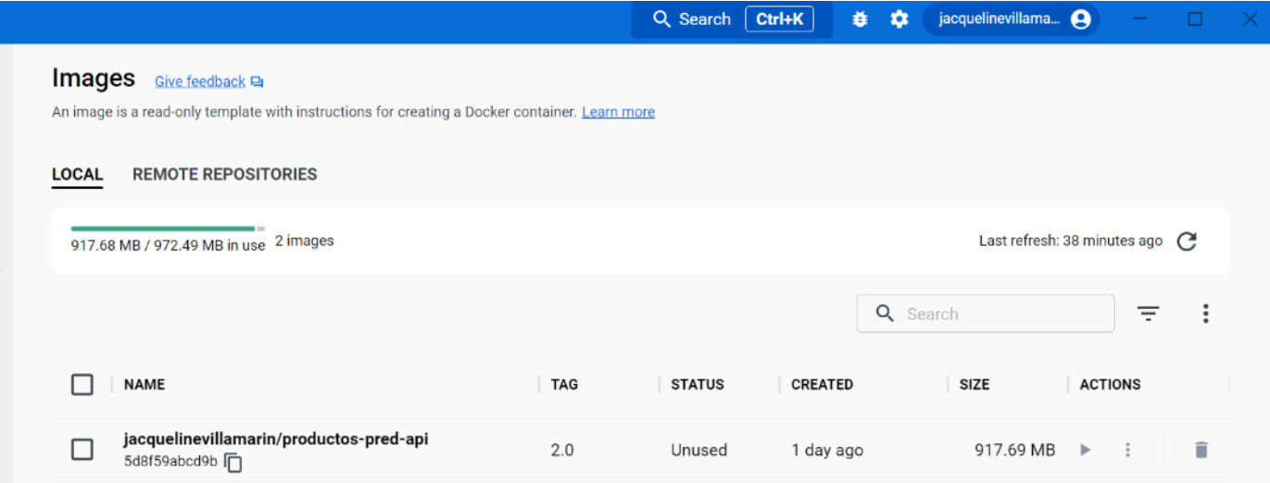
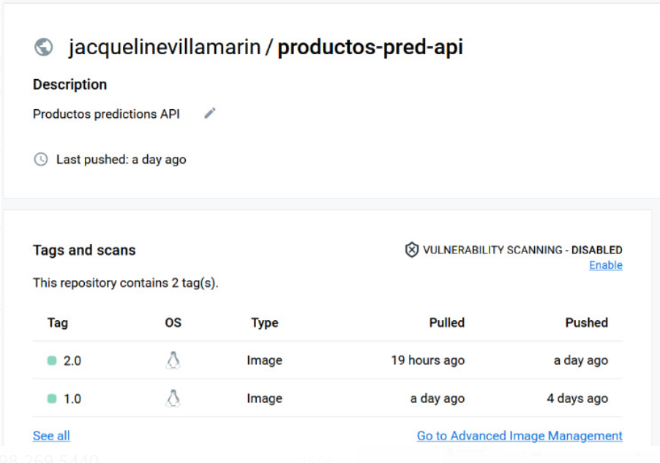
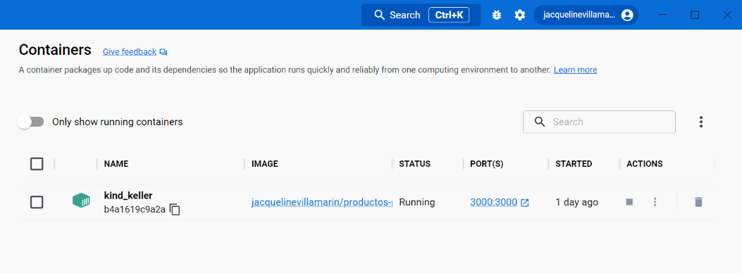
Publicación de la imagen en Docker
Docker Desktop
Docker HUB

Slide 10
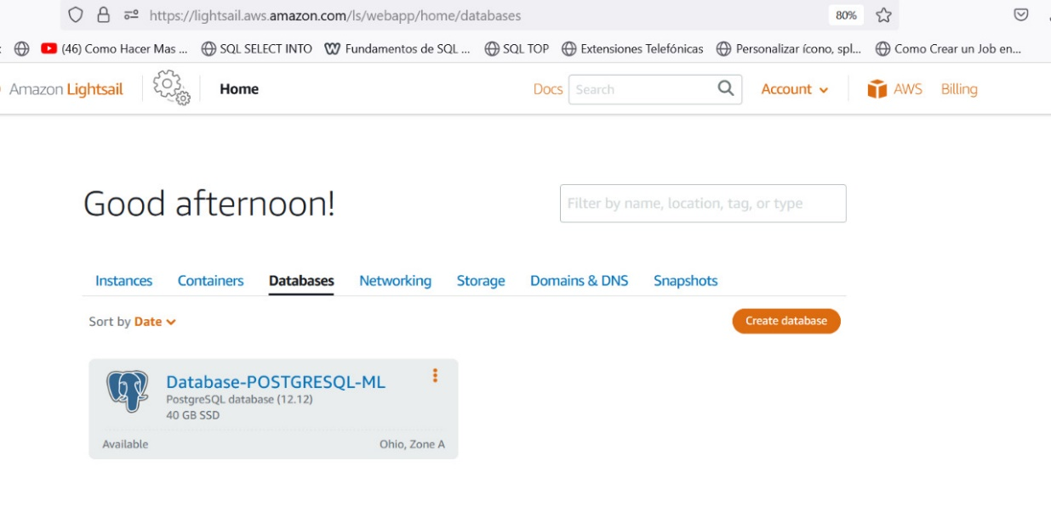
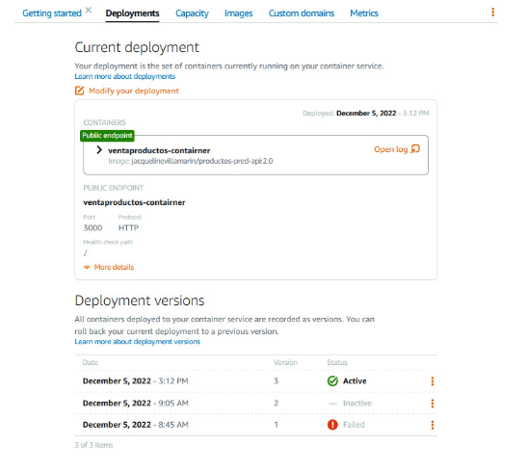
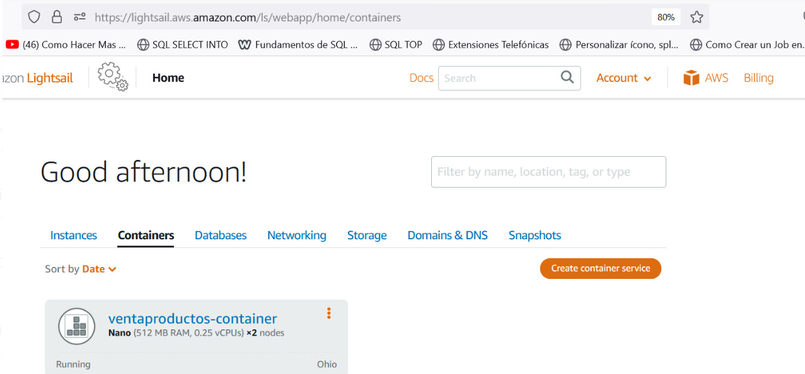
Servicios en la Nube (AWS)
Base de Datos
Variables de
configuración
Contenedor
Contenedor

Slide 11
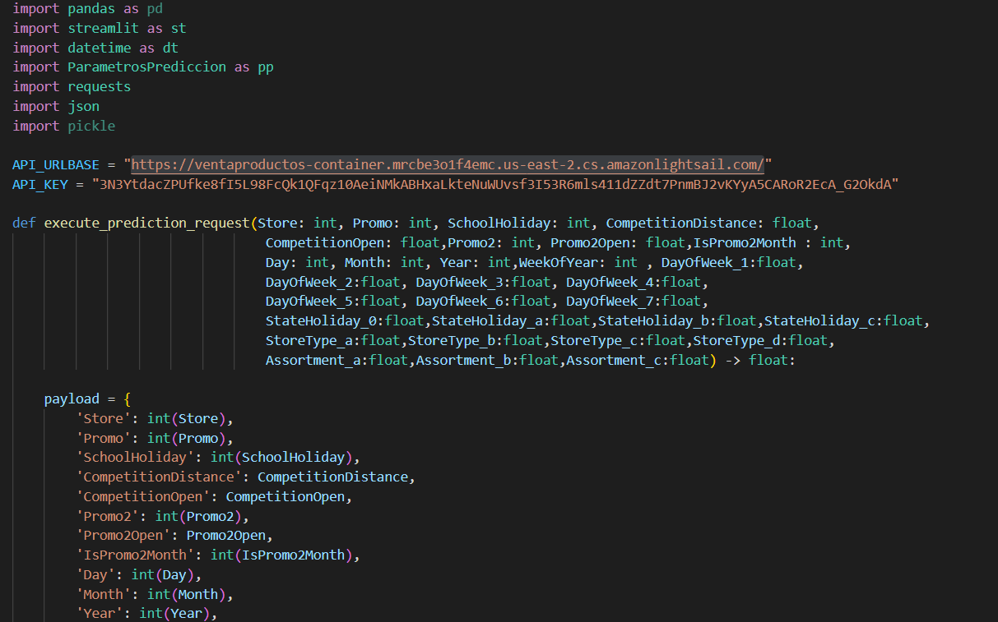
Interfaz Web para consumir el modelo
y disponibilizar a los usuarios (Streamlit)

Slide 12
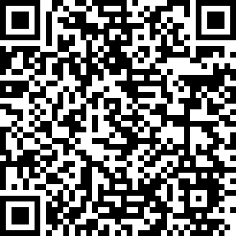
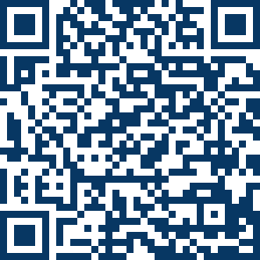
QR’s de la solución analítica
Enlace del API
Enlace del interfaz web
Github de la solución (click en el ícono)

